Slide 1
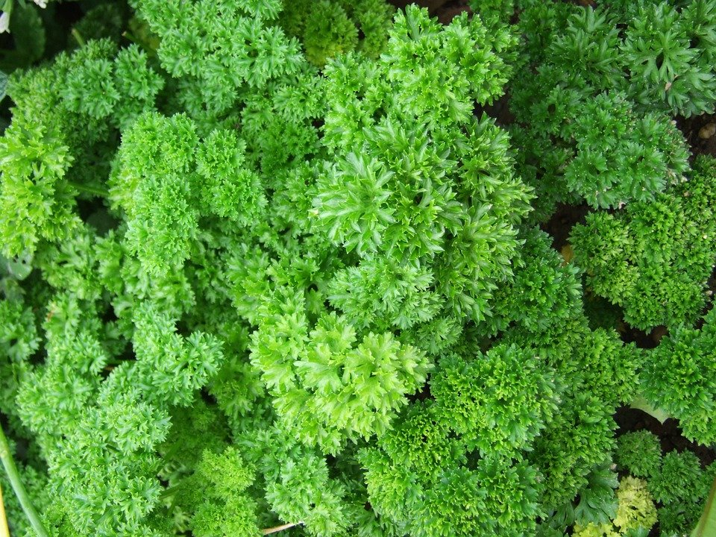





Mundos
en
Miniatura

Slide 2


Artista Japonés Recrea Mundos, En Miniatura En Hojas De Árbol

Slide 3

Todos sabemos el tipo de belleza y maravilla que la naturaleza puede brindarnos e inspirarnos. Los artistas usan flores para crear paisajes o basura para crear un zoológico lleno de animales. Sus obras nos dejan tranquilos y tranquilos. Otro artista de Japón, que solo se conoce con el nombre de Lito Leaf Art, ha estado haciendo olas en el mundo del arte de Instagram con su increíble arte de hojas, tallando escenas y figuras pequeñas e intrincadamente elaboradas en nada más que hojas verdes ordinarias.

Slide 4
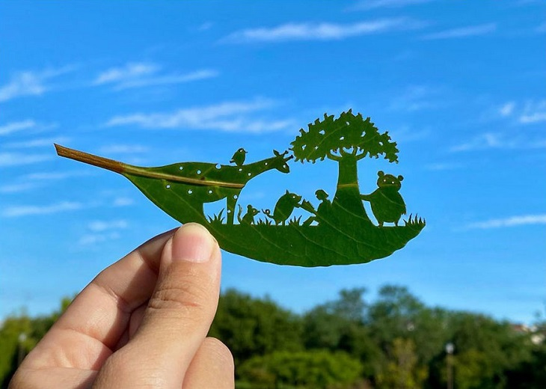
Leyendo un cuento bajo la sombra del árbol

Slide 5
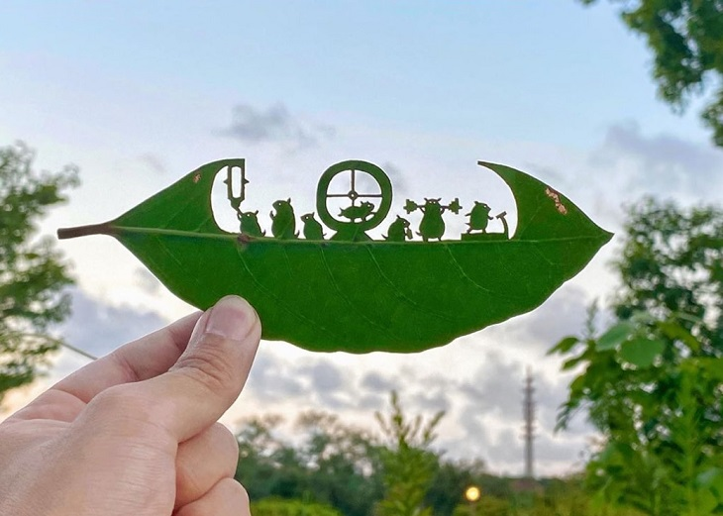
Recuerda que el ejercicio es básico para una buena salud

Slide 6
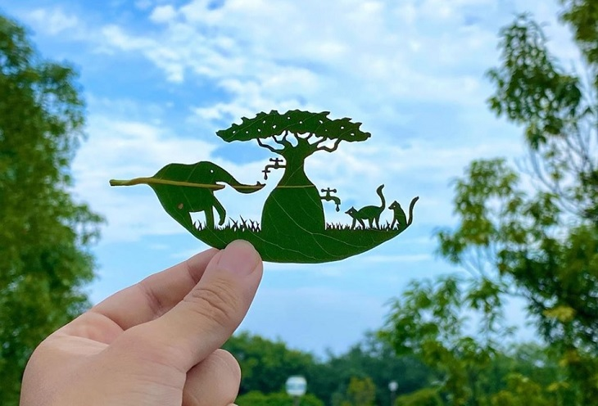
Tiempo de hidratarse

Slide 7
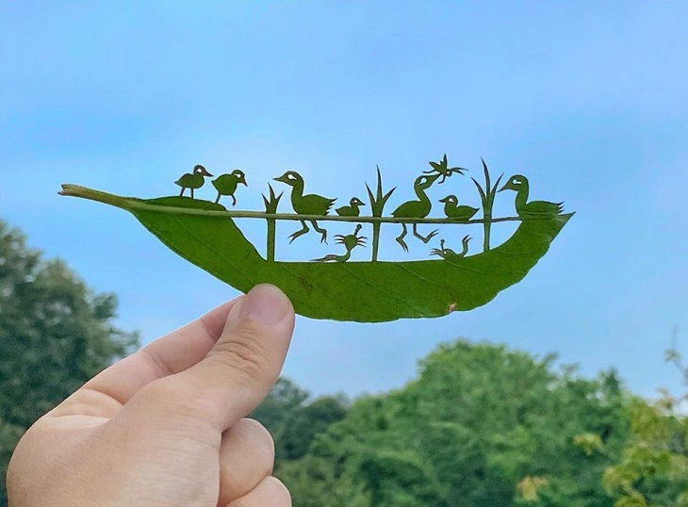
El lago de los patos

Slide 8
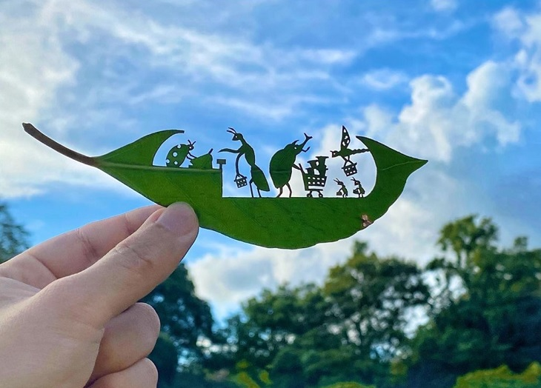
Vámonos de compras

Slide 9
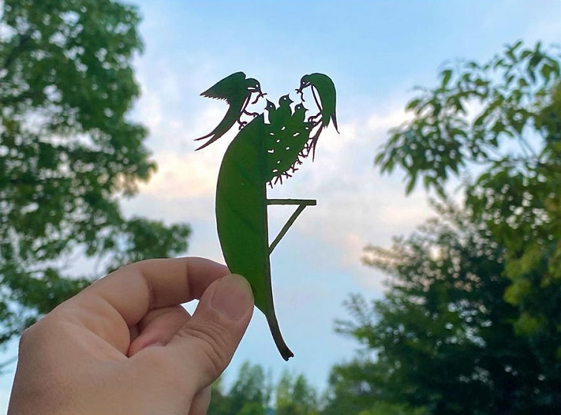
Una madre siempre está ocupada con sus pequeños

Slide 10
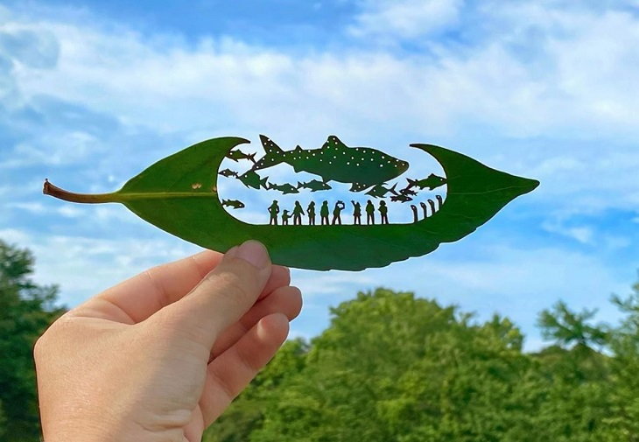
Visitando el acuario

Slide 11
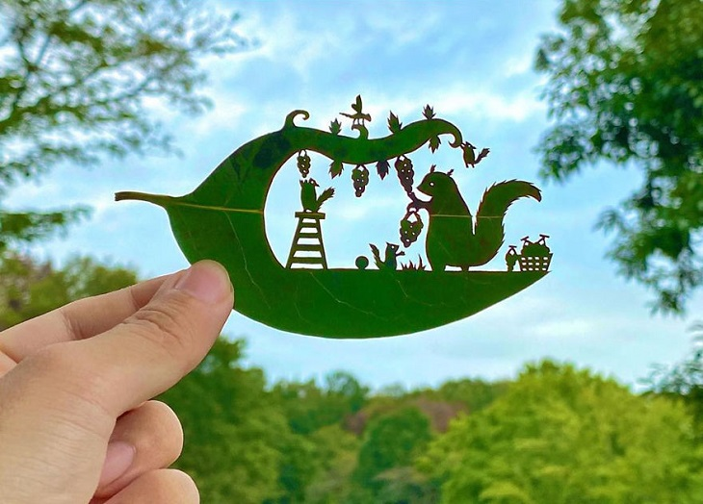
El festival de las uvas ha llegado

Slide 12
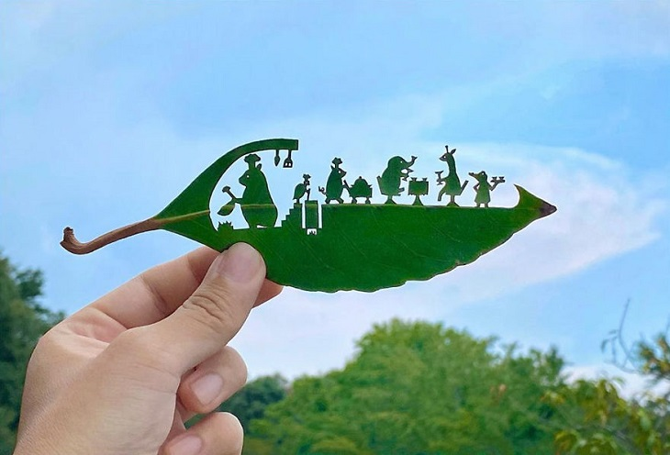
Un restaurante bajo el cielo

Slide 13
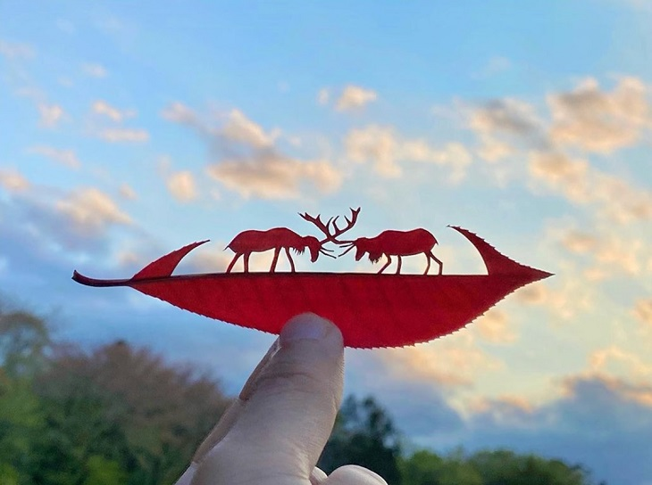
Duelo de renos

Slide 14
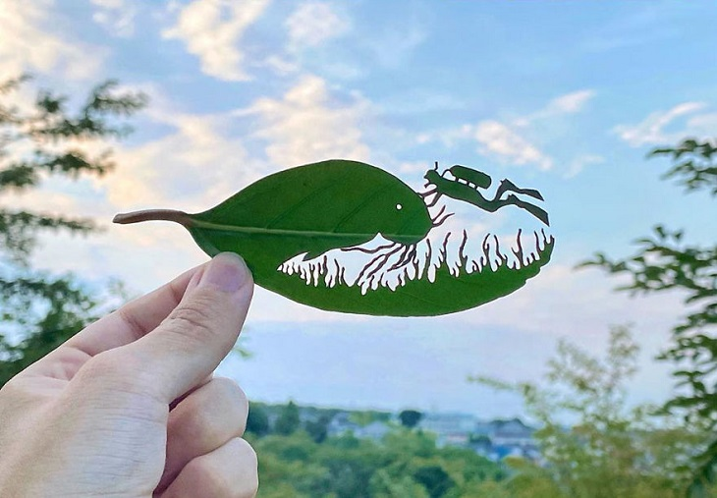
Bajo el mar

Slide 15
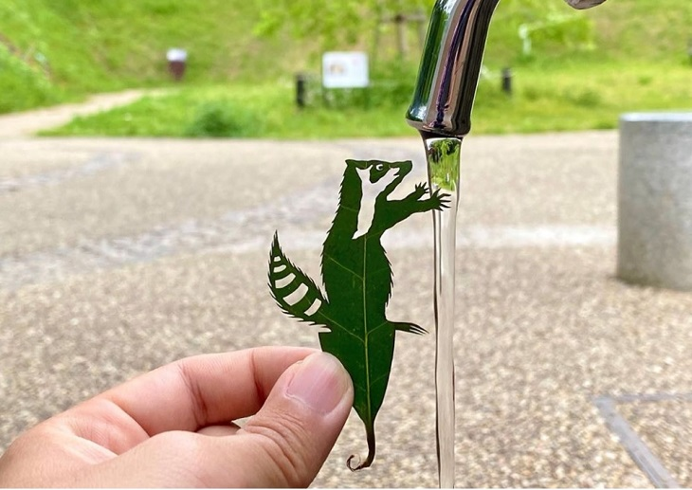
No olvides lavarte las manos con frecuencia!

Slide 16
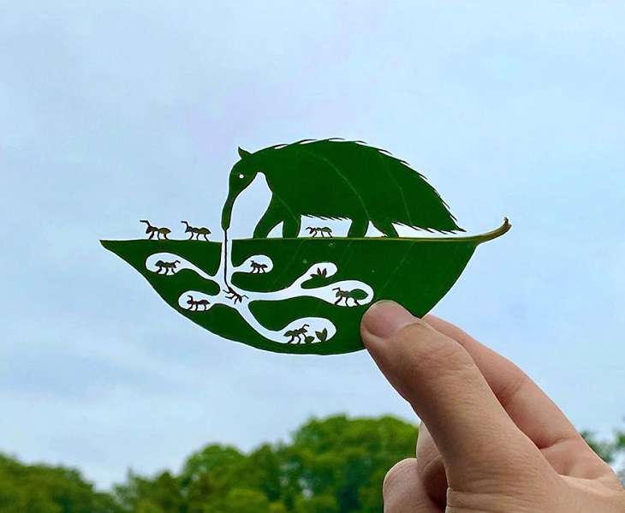
Hora del almuerzo para el oso hormiguero

Slide 17
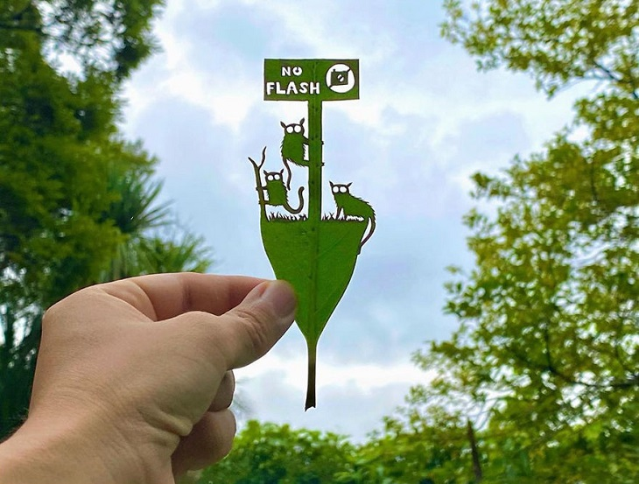
¡Sin flash por favor!

Slide 18
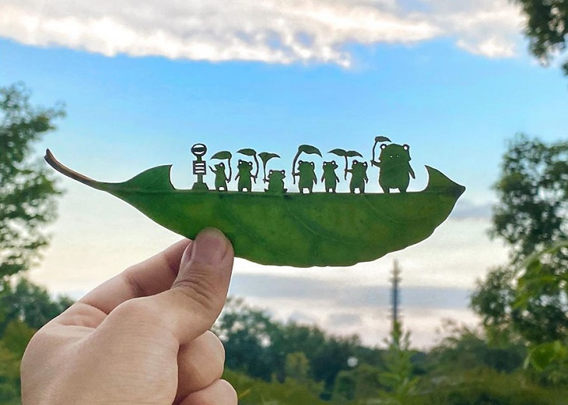
Me pregunto a qué hora llegará el autobús

Slide 19
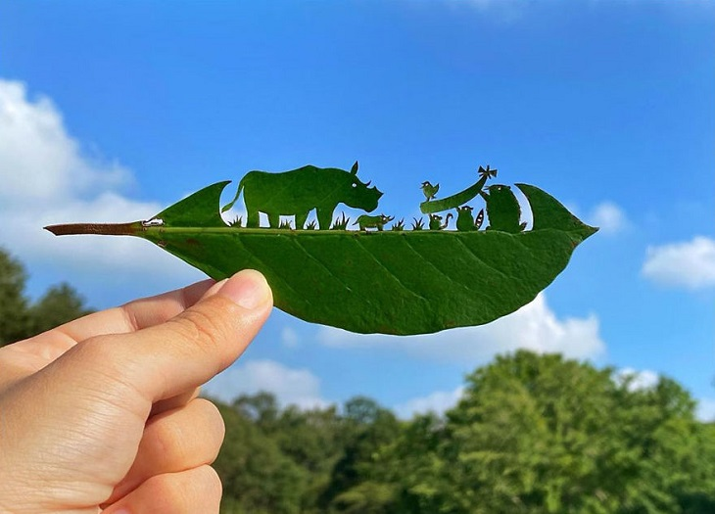
Te hicimos juntos un nuevo cuerno

Slide 20
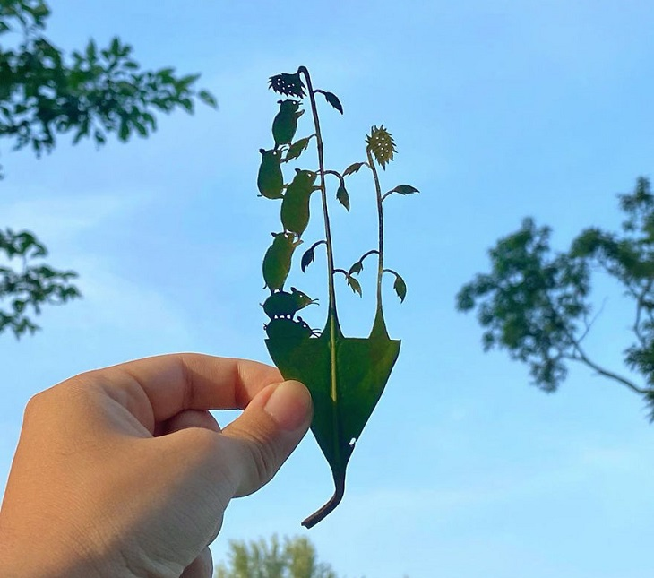
Topos trepando hacia los girasoles

Slide 21
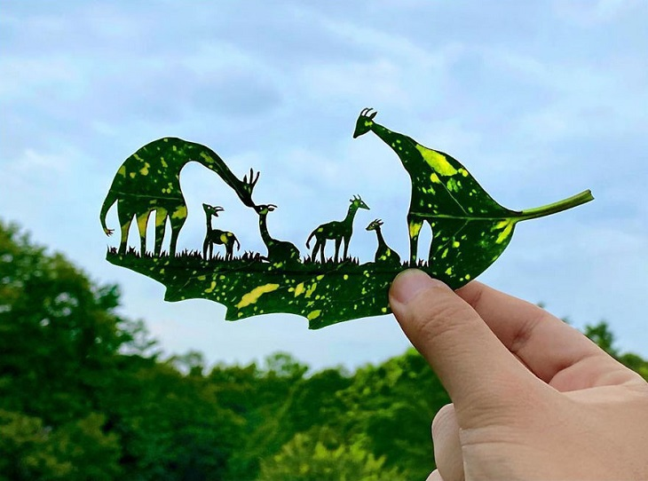
La estancia infantil para jirafas

Slide 22
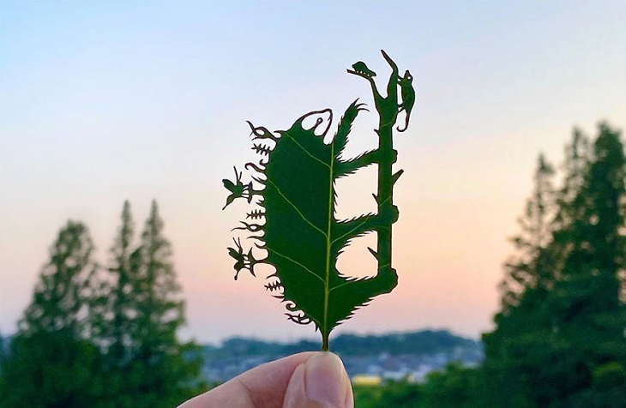
¿Un jardín con flores o un perezoso?

Slide 23
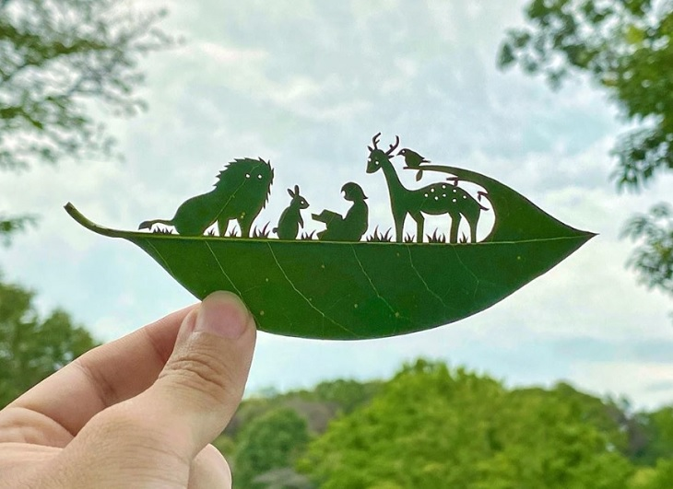
Una bibliotecaria en el bosque

Slide 24


Hoy es miércoles, 14 de octubre de 2020
Ahora mismo son las 17:12 h.
Un fuerte
abrazo,
que tengas
un buen día

Slide 25









¿Te ha gustado?
Puedes ver más entrando
Aquí
Además puedes recibir powerpoints en tu correo electrónico suscribiéndote aquí:
Esta presentación powerpoint ha sido creada y compartida única y exclusivamente para mispps.com

